Slide 1

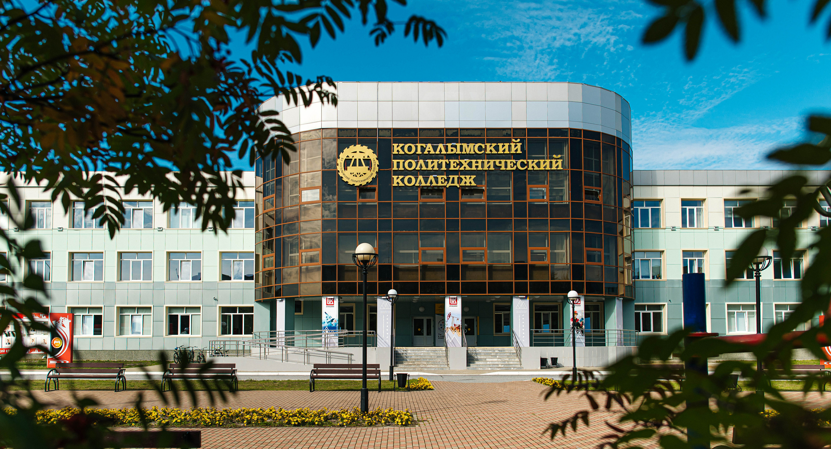
ХУДОЖЕСТВЕННОЕ СЛОВО(ВЫРАЗИТЕЛЬНОЕ ЧТЕНИЕ) КАК ВОЗМОЖНОСТЬ ДУХОВНО-НРАВСТВЕННОГО ВОСПИТАНИЯ СТУДЕНЧЕСКОЙ МОЛОДЕЖИ
Преподаватель русского языка и литературы Когалымского политехнического колледжа Рахматуллина Зимфира Аскатовна

Slide 2

Актуальность и проблематика
Цель:
Обосновать, почему именно сейчас важно говорить о воспитании через искусство слова.
Показать, как именно слово воспитывает (связь с педагогикой, психологией, филологией).
Показать конкретные этапы работы и их результаты.

Slide 3




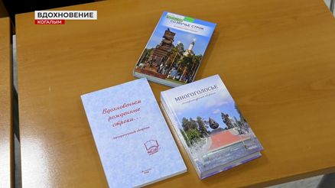
ВОСПИТАНИЕ ДУШИ
Сегодня перед системой среднего профессионального образования стоит непростая задача: мы должны подготовить не только квалифицированных специалистов, но и людей с устойчивыми нравственными ориентирами, развитым эмоциональным интеллектом, способностью к сопереживанию и культурному самовыражению. И если профессиональные компетенции формируются в аудиториях и лабораториях, то воспитание души требует иных инструментов.

Slide 4

















ХУДОЖЕСТВЕННОЕ СЛОВО
Художественное слово — это особый вид сценического искусства, в котором для исполнителя (чтеца) донесение до зрителя литературного произведения становится главной и единственной целью. В отличие от театральной постановки, здесь нет декораций, костюмов или грима. Есть только человек, текст и его способность оживить слово, наполнить его эмоциями, мыслью и образами, используя свой голос, дикцию и пластику.
Художественное слово — это диалог с залом, исповедь, монолог, прожитый за несколько минут на сцене. Это искусство, которое требует не только таланта, но и огромной внутренней работы, чуткости и интеллекта.

Slide 5

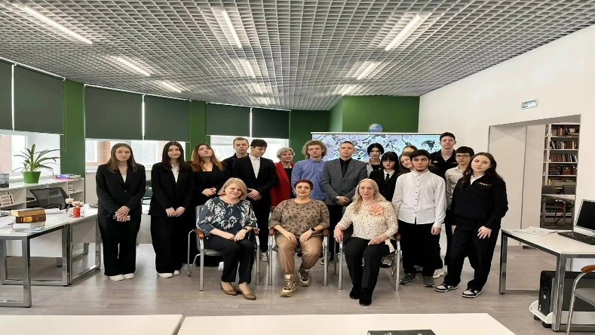
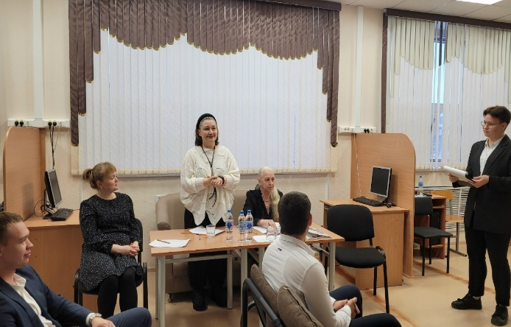
СОЦИАЛЬНОЕ ПАРТНЁРСТВО КАК РЕСУРС РАЗВИТИЯ
Одним из таких инструментов, проверенных временем и подтверждённых нашей практикой, является художественное слово — особенно когда оно звучит со сцены, когда студент выходит к зрителю не с ответом на билет, а с произведением, пропущенным через сердце. Наиболее эффективной формой является конкурсная деятельность — конкурсы чтецов, фестивали художественного слова, литературные гостиные, поэтические вечера с привлечением социальных партнеров.

Slide 6

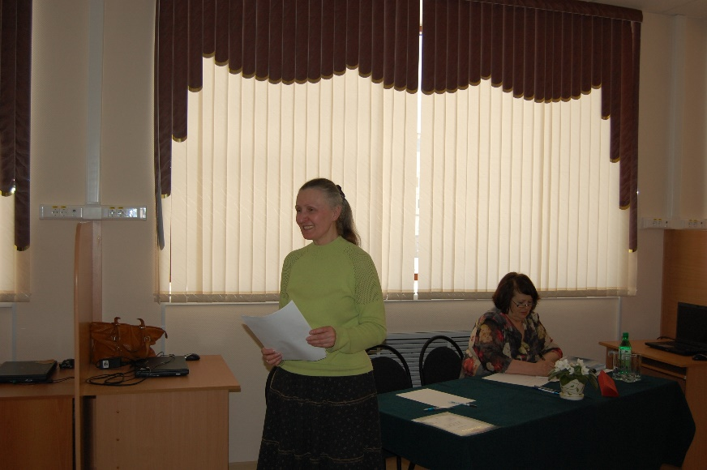
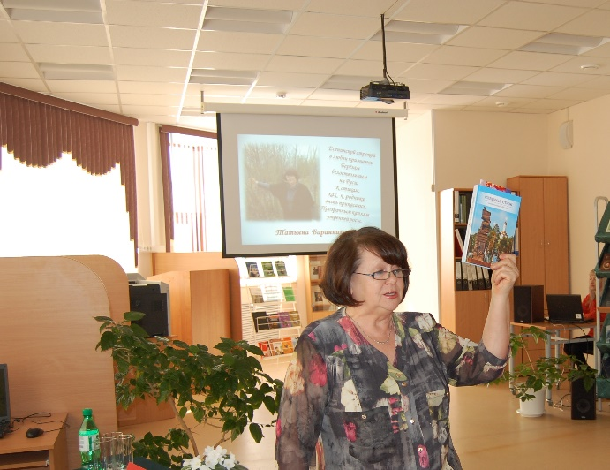
МАСТЕР КЛАССЫ ОТ ЧЛЕНОВ КЛУБА
«ВДОХНОВЕНИЕ»
Наш опыт уникален тем, что воспитательная работа в сфере художественного слова строится не изолированно, а в тесном взаимодействии с городским клубом «Вдохновение». Это партнёрство даёт нам несколько важных преимуществ.

Slide 7
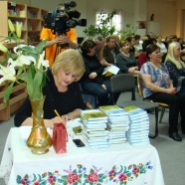
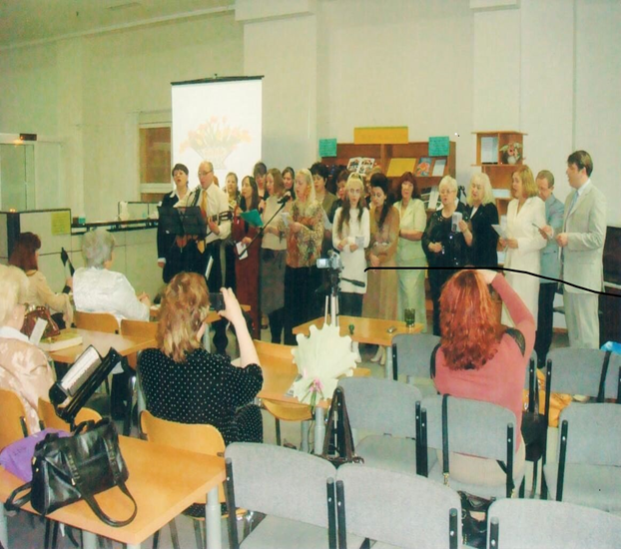
ИСТОРИЯ СОЗДАНИЯ КЛУБА «ВДОХНОВЕНИЕ»
Создан поэтический клуб «Вдохновение»
Руководитель клуба –поэтесса Газиева Ирина Васимовна.
Клуб успешно работает и развивается на базе Центральной городской библиотеки с 19 марта 1999 года.
Цель клуба «Вдохновение»: Развитие поэтического мастерства членов Клуба, приобщение жителей города к общекультурным ценностям, формирование читательской культуры.

Slide 8

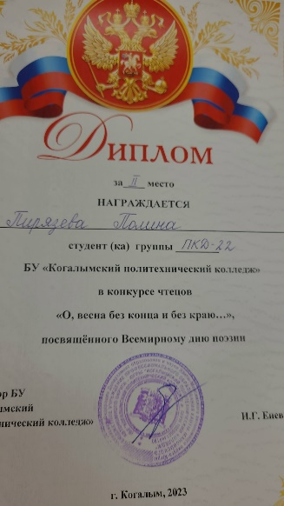
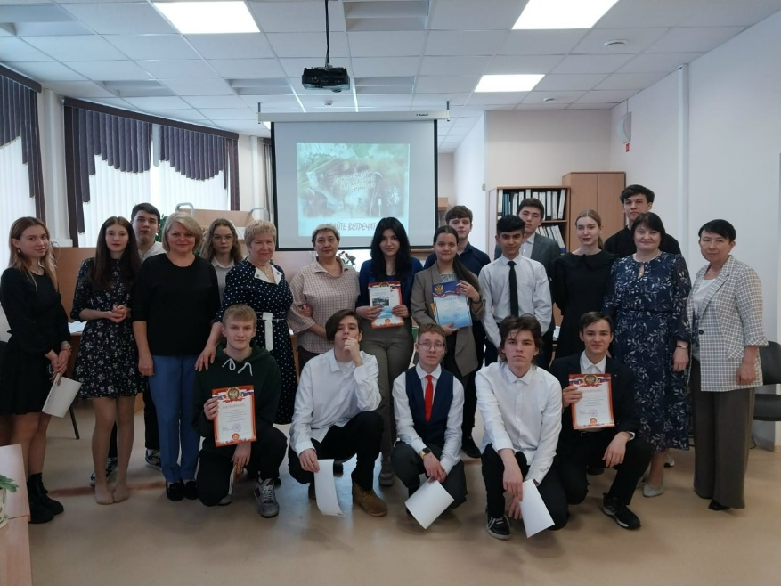
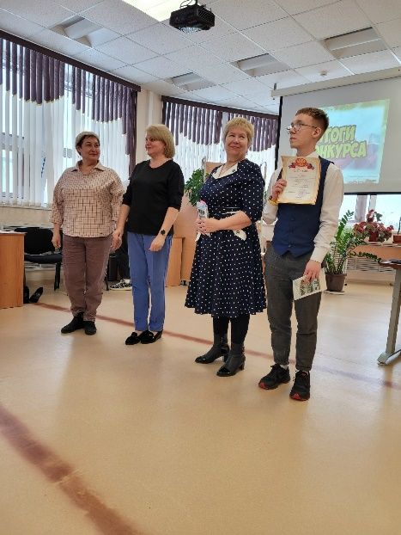

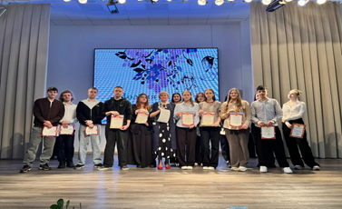
ЕЖЕГОДНЫЙ КОНКУРС ЧТЕЦОВ: СТРУКТУРА И ЭТАПЫ

Slide 9
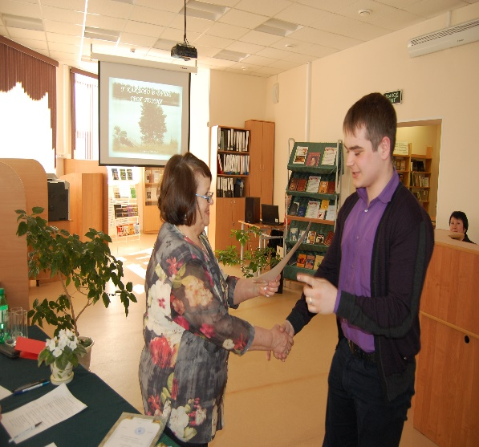
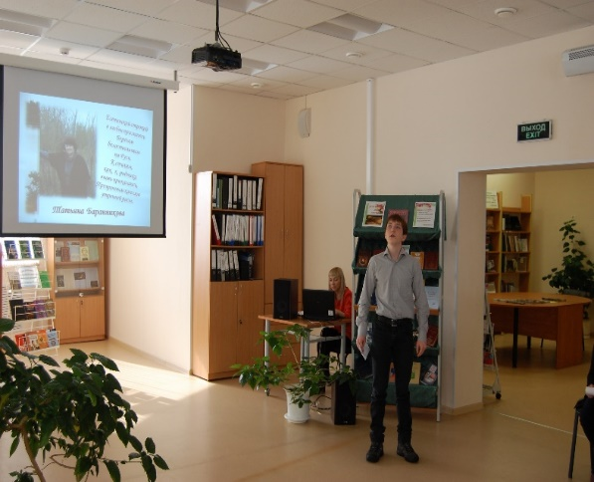
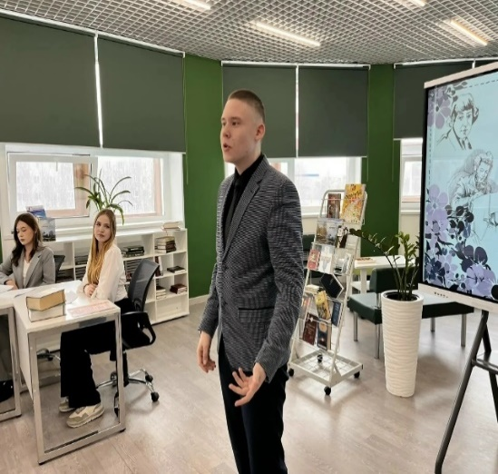
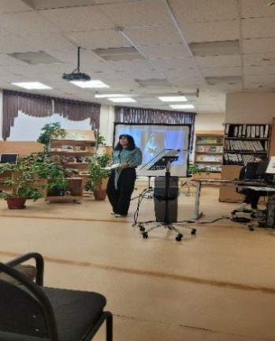
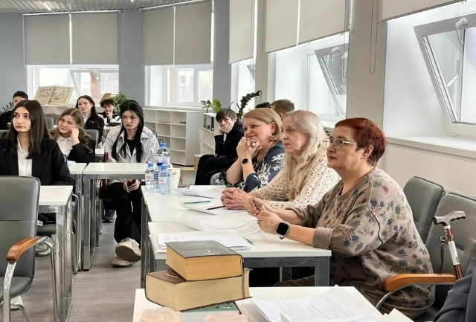
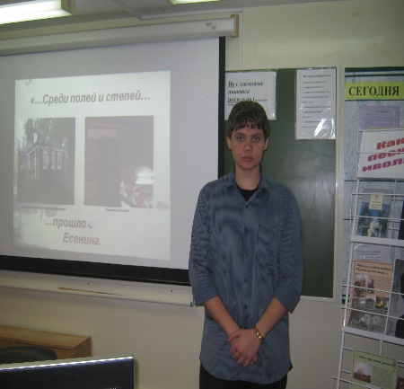
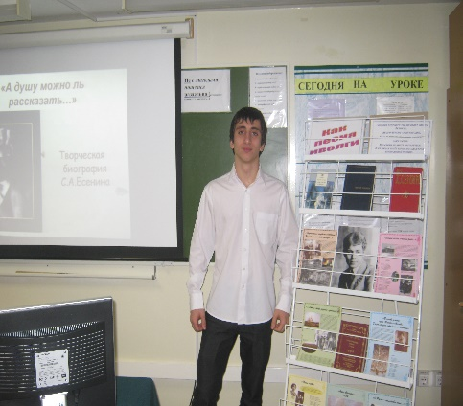
УЧАСТНИКИ КОНКУРСА РАЗНЫХ ЛЕТ

Slide 10
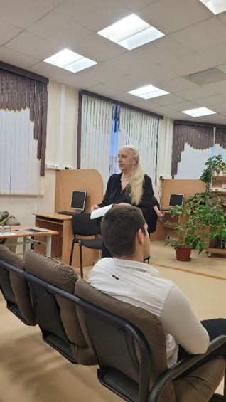
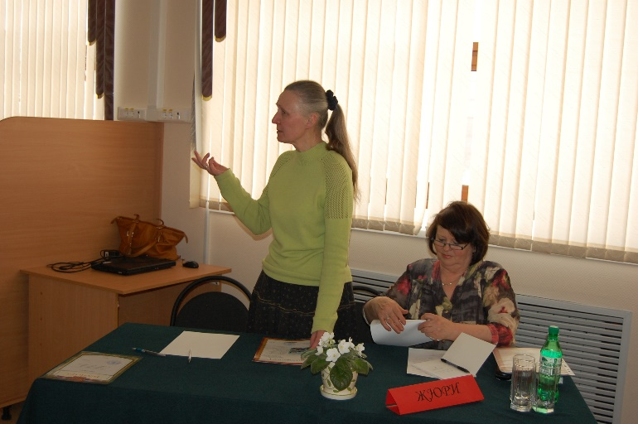
ВОСПИТАТЕЛЬНЫЙ ПОТЕНЦИАЛ
Воспитательный потенциал такого партнёрства трудно переоценить. Студенты видят взрослых людей, которые не на словах, а на деле демонстрируют, что поэзия — это не «школьная скука», а живая сила, способная волновать, объединять, вдохновлять. Члены клуба часто выступают не только в роли наставников, но и в роли зрителей, участников обсуждений, а иногда и конкурсантов — когда проводятся совместные вечера, где студенты и взрослые читают стихи на одной сцене.

Slide 11


Для нас, преподавателей- предметников, задача состоит в том, чтобы это окошко было открыто, чтобы художественное слово звучало в стенах колледжа, чтобы студенты не просто учили тексты, но проживали их, впитывали заложенные в них смыслы и ценности.

Slide 12
ЗАКЛЮЧЕНИЕ
Подводя итог, хочу подчеркнуть: ежегодный конкурс чтецов, который мы проводим совместно с клубом «Вдохновение», — это не просто мероприятие в плане воспитательной работы. Это системный ресурс, позволяющий решать целый комплекс задач:
формировать у студентов ценностные ориентиры через приобщение к лучшим образцам отечественной и мировой поэзии;
развивать эмоциональный интеллект, эмпатию, способность к рефлексии;
создавать ситуацию успеха для студентов, повышать их уверенность в себе;
объединять студенческое сообщество вокруг общего значимого дела;
укреплять связи колледжа с городским культурным сообществом.

Slide 13

СПАСИБО ЗА ВНИМАНИЕ !

